Slide 1
Haushaltsrede von
Kämmerer
Dirk Meussen am 11.10.2018 zur Einbringung des Etats und des Stellenplans
Haushalt 2019 – Entwurf –

Slide 2

Schwierige Rahmendaten

Slide 3
Ergebnisplanung
„Überschuss“ 2019
=
292.827 €
(= 0,28 % des Gesamtvolumens!)

Slide 4
Erträge und Aufwendungen
Erträge
Aufwendungen
105,332 Mio. €
105,039 Mio. €
„Überschuss“ = 292.827 €

Slide 5
Entstehung des Haushaltsausgleichs
Prognose mittelfristige Ergebnisplanung 2018: 679.000 €
+ Verbesserungen
Aufkommen der Gewerbesteuer + 1.025 TEUR
Kreisumlage (allgemeiner Teil und SGB II-Beteiligung) + 602 TEUR
Zinsen Liquiditätskredite (Kassenkredite) + 200 TEUR
Veräußerung von Grundstücken und Gebäuden + 366 TEUR
Aufwands- und Unterhaltungspauschale + 407 TEUR
Schul- und Bildungspauschale (konsumtiv) + 143 TEUR

Slide 6
Entstehung des Haushaltsausgleichs
- Verschlechterungen
Zuschüsse für den laufenden Betrieb von Kindergärten - 1.283 TEUR
Personal- und Versorgungsaufwendungen - 1.186 TEUR
Schlüsselzuweisungen - 1.116 TEUR
Familienergänzende Hilfen - 269 TEUR
Anlage und Pflege von Spielplätzen - 73 TEUR
Abschreibungen - 162 TEUR
=> Überschuss 2019 293 TEUR

Slide 7
Investitionen 2019
Wesentliche Investitionsmaßnahmen
Straßen- und Radwegebaumaßnahmen 1,39 Mio. €
Baugebiet „Elterbreischlag“ , Borkenbergestraße,
Am Schiötten, Antoniusstraße
Hochbaumaßnahme 0,24 Mio. €
Erweiterung Juniorkita Sythen
Sonstige wesentliche Baumaßnahmen 0,5 Mio. €
Kinderspielplätze, Friedhöfe, Kunstrasenplatz Lippramsdorf
Erwerb von beweglichen Sachen des Anlagevermögens 2,16 Mio. €
Fahrzeuge und Geräte für Feuerwehr und Technische Dienste,
Schulbereich, Kindertageseinrichtungen
Erwerb von Grundstücken und Gebäuden 1,58 Mio. €
insb. Restzahlung Asylbewerberunterkunft an die Stadtwerke GmbH
Notes:
18.10.2016 Folie gekürzt (SRi)

Slide 8
Finanzierung der Investitionen
Zuweisungen für Baumaßnahmen 0,26 Mio. €
Investitionspauschale nach dem GFG 2,50 Mio. €
  Fachpauschalen 0,50 Mio. €
  (investiver Anteil Schul-und Sportpauschale, Feuerschutzpauschale)
  Beiträge und ähnliche Entgelte 0,29 Mio. €
  (z. B. Erschließungsbeiträge)
  Veräußerung von Sachanlagen 0,74 Mio. €
  (z. B. Grundstücksverkäufe)
  Investive Einzahlungen insgesamt 5,14 Mio. €
  Investitionen insgesamt 6,41 Mio. €
  Sollten in der Haushaltsausführung die investiven Auszahlungen die investiven Einzahlungen übersteigen, wird eine Kreditfinanzierung notwendig.
Notes:
18.10.2016 Folie gekürzt (SRi)

Slide 9
Personal- u. Versorgungsaufwendungen
Personalaufwand
Versorgungsaufwand

Slide 10
Entwicklung Stellenplan
(Gesamt)

Slide 11

Prognoserechnung 2019 - 2021
 | 2019 | 2020 | 2021
 | Beträge in TEuro
Ergebnisse HSP 2012 – 2021 | 545 | 1.962 | 18
Ergebnisse 1. Fortschreibung | 931 | 2.486 | 601
Ergebnisse 2. Fortschreibung | 1.120 | 2.616 | 415
Ergebnisse 3. Fortschreibung | 957 | 2.383 | 62
Ergebnisse 4. Fortschreibung | 1.139 | 2.482 | 83
Ergebnisse 5. Fortschreibung | 1.664 | 3.428 | 386
Ergebnisse 6. Fortschreibung | 678 | 2.641 | 2.854
Ergebnisse 7. Fortschreibung | 293 | 719 | 1.131

Slide 12
Entwicklung der Schlüsselzuweisungen
Plan!

Slide 13
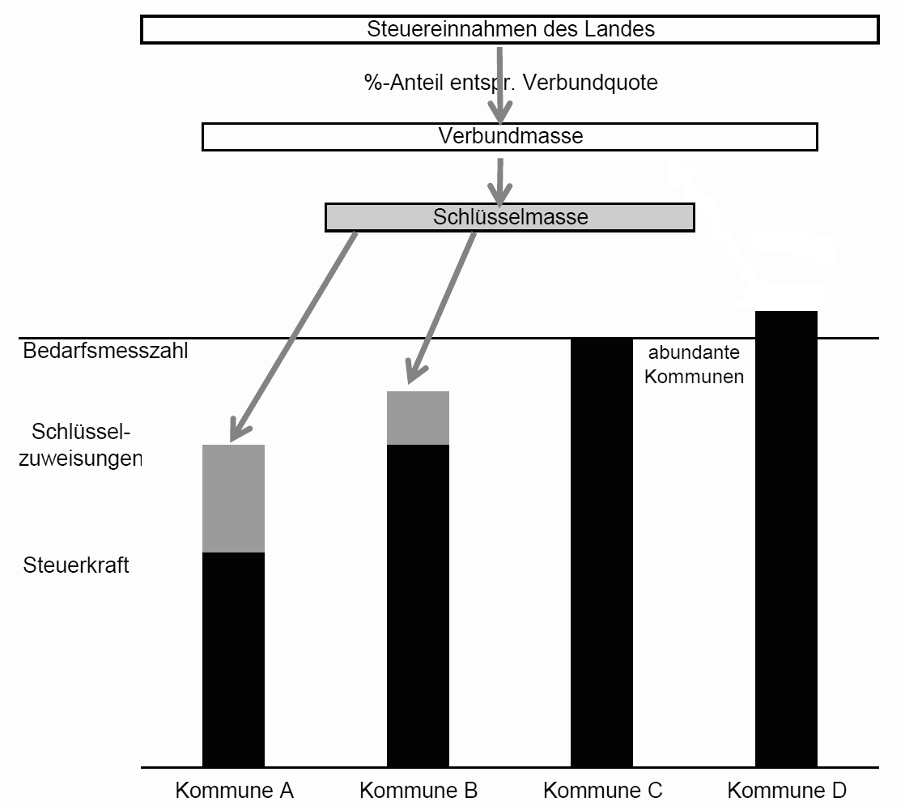
Schlüsselzuweisung - Systematik

Slide 14
Schlüsselzuweisung - Bedarf
GFG 2018
sofia
GFG 2019
Veränderung
Hauptansatz:
102,3
Schüleransatz:
- Ganztagsschüler:
2,15
3,1807
2,67
+ 375.000 €
- Halbtagsschüler:
0,85
1,1433
1,00
Soziallastenansatz:
+ 100.000 €
17,63
15,9604
16,80
Zentralitätsansatz:
0,61
0,52
0,6973
+ 650.000 €

Slide 15
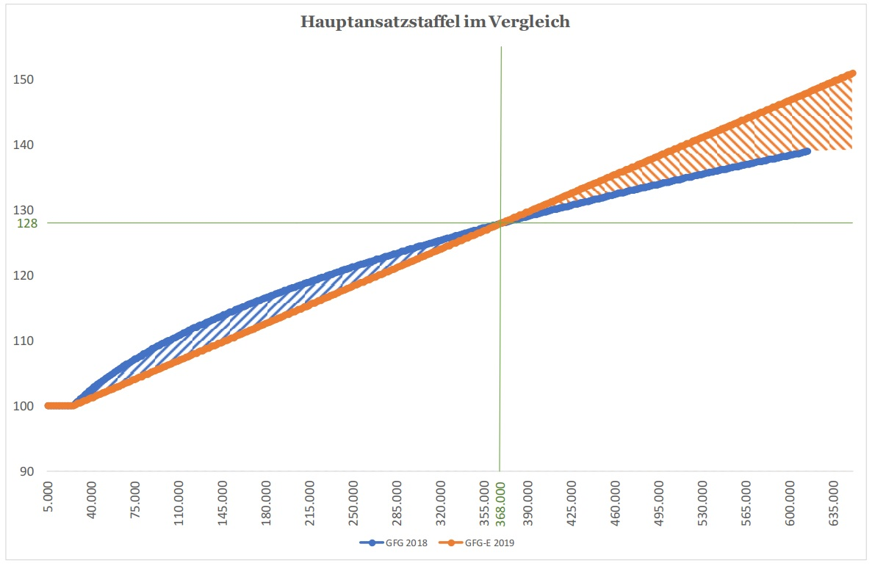
„Einwohnerveredelung“

Slide 16
Schlüsselzuweisung - Bedarf
GFG 2018
sofia
GFG 2019
Veränderung
Hauptansatz:
102,3
101,1
101,1
- 323.000 €
Schüleransatz:
- Ganztagsschüler:
2,15
3,1807
2,67
+ 375.000 €
- Halbtagsschüler:
0,85
1,1433
1,00
Soziallastenansatz:
+ 100.000 €
17,63
15,9604
16,80
Zentralitätsansatz:
0,61
0,52
0,6973
+ 650.000 €

Slide 17
Entwicklung der Gewerbesteuer

Slide 18

Änderungsdienst
- Reform GFG – 1. Modellrechnung
- Entwicklung FlüAG
- Kreisumlage
- OGS und Kita

Slide 19
Entwicklung Kassenkredite
Stand: 15.10.2018

Slide 20

Gute Lektüre!
Danke für Ihre Aufmerksamkeit!

